Slide 1

Clase 14
Preparación de la presentación final
Nueve minutos, ocho diapositivas y un plan B para cuando falle internet
1

Slide 2
Agenda de hoy (90 min)
Hoy nadie expone para lucirse: se ensaya con cronómetro y se corrige. La presentación final es la próxima sesión
00:00–00:06 · 6 min
00:06–00:28 · 22 min
00:28–00:55 · 27 min
00:55–01:25 · 30 min
01:25–01:30 · 5 min
Apertura — Pregunta de entrada en el muro
Teoría y guía del docente — Los cinco tramos, las diapositivas, el reparto y el plan B
Actividad en equipos — opcional · la guía está en la carpeta de la clase
Ensayo cronometrado — 5 equipos × 6 min — 4 de ensayo del arranque y 2 de corrección
Cierre — Lo que falta antes de la Clase 15
El bloque de exposiciones de hoy es un ensayo, no una presentación: cada equipo ensaya los primeros 4 minutos frente al cronómetro y recibe 2 minutos de corrección. Se ensaya solo el arranque porque es donde todos los equipos se pasan de tiempo: quien controla los primeros cuatro minutos casi siempre llega bien al final. El resto se ensaya en equipo, fuera de clase, antes de la Clase 15.
2

Slide 3
Objetivos de la sesión
– Armar un guion de nueve minutos en cinco tramos, con el tiempo asignado a cada uno.
– Hacer diapositivas que se miren en vez de leerse.
– Repartir la presentación entre los integrantes, con tarea para quien no habla.
– Preparar la demostración del prototipo y su plan B para cuando algo falle.
3

Slide 4
Pregunta de entrada
En la Clase 15 tienen nueve minutos y se corta al llegar a cero. ¿Cuánto creen que dura contar el problema, los actores y el árbol de causas?
Más de nueve minutos. Por eso hoy se decide qué NO se cuenta.
Una presentación no se acorta hablando rápido: se acorta eligiendo.
4
Notes:
LA PREGUNTA DE ENTRADA: CUÁNTO DURA CONTARLO TODO
La apertura de hoy es una pregunta con trampa aritmética, y funciona porque la respuesta la descubren ellos: ¿cuánto dura contar el problema, los actores y el árbol de causas? Más de nueve minutos. Solo el árbol de causas de la sesión 6, contado como lo contaron entonces, se lleva cuatro.
De ahí sale la idea que ordena toda la sesión y que conviene decir literalmente: una presentación no se acorta hablando rápido, se acorta eligiendo. Es la misma operación del alcance mínimo de la sesión 8 aplicada al tiempo en vez del producto. Los equipos que fracasan en la Clase 15 no fracasan por hablar mal: fracasan porque intentaron contarlo todo y se les acabó el tiempo en el tramo 2, dejando fuera precisamente el prototipo y los hallazgos, que es lo único que el jurado no conoce.
En el muro, cada equipo escribe qué va a dejar fuera. Es una pregunta incómoda y es exactamente el trabajo de hoy: dejar fuera el árbol de causas completo, la revisión bibliográfica extensa, la historia de cómo se conocieron, las quince filas de la matriz.
Y una advertencia de encuadre para el docente: hoy nadie expone para lucirse. El bloque de 30 minutos es un ensayo con corrección, y hay que decirlo al principio para que los equipos traigan lo que tienen aunque esté a medias. Un equipo que esconde su presentación hoy porque «no está lista» está renunciando a la única corrección antes de la nota.

Slide 5
Los cinco tramos de nueve minutos
Nueve minutos exactos y se corta al llegar a cero. El tramo 4 es el que más convence y el que todos quieren saltarse
1 · El problema, con su cifra · 1 min
Una frase y un número: «4 de cada 10 visitas terminan sin préstamo». Sin rodeos y sin presentaciones personales: el nombre del equipo está en la diapositiva.
1
2 · A quién le pasa y qué decidimos · 2 min
Los afectados —incluido el que no es usuario— y la decisión de la matriz: qué alternativa se eligió y qué se sacrificó.
2
3 · La solución y el prototipo en vivo · 3 min
El tramo más largo. Se muestra funcionando, no se describe: un recorrido de tres pasos por la pantalla.
3
4 · Lo que falló en la prueba · 2 min
Los hallazgos con una persona ajena, qué se arregló y qué se decidió no arreglar. Es el tramo que distingue un proyecto de una idea.
4
5 · Impacto y siguiente paso · 1 min
El impacto positivo con su número, el negativo con su mitigación, y qué haría el próximo equipo que lo continúe.
5
5
Notes:
LOS CINCO TRAMOS, Y POR QUÉ EL TRAMO 4 ES EL QUE SUBE LA NOTA
La estructura de cinco tramos no es un formato arbitrario: es el orden en que un lector técnico necesita la información —problema, decisión, solución, evidencia, consecuencias— y coincide con la estructura de cualquier informe de ingeniería. Vale la pena decirlo, porque el mismo esqueleto les va a servir en la Clase 16 para el informe y en toda la carrera para cualquier sustentación.
Tramo 1 · el problema con su cifra, 1 minuto. El error universal es empezar con presentaciones personales y agradecimientos: «buenas tardes, somos el equipo tal, integrado por…». Eso consume el minuto más valioso de los nueve. El nombre del equipo está en la diapositiva; se arranca con el problema y su número.
Tramo 2 · a quién le pasa y qué decidimos, 2 minutos. Aquí entra un afectado que no es usuario —trabajo de la Clase 13— y, sobre todo, la decisión de la matriz de la sesión 8 con lo que se sacrificó. Decir «elegimos la lista publicada y sacrificamos tener la información al minuto» en diez segundos comunica más madurez que cinco minutos de descripción.
Tramo 3 · la solución y el prototipo en vivo, 3 minutos. Es el tramo más largo y la regla es una: se muestra funcionando, no se describe. Un recorrido de tres pasos por la pantalla, narrado por una persona mientras otra maneja el mouse.
Tramo 4 · lo que falló, 2 minutos. Este es el tramo que hay que defender con insistencia, porque todos los equipos quieren saltárselo y es el que más sube la nota. Contar que una persona ajena abandonó la tarea, que se arregló el rótulo y que se decidió no arreglar la búsqueda tolerante, es lo que distingue un proyecto de una idea bonita. Un jurado técnico premia eso; un equipo que presenta todo perfecto genera desconfianza inmediata, porque nadie cree que un prototipo de primer semestre funcionó a la primera.
Tramo 5 · impacto y siguiente paso, 1 minuto. El positivo con su número, el negativo con su mitigación —de nuevo la Clase 13— y qué haría quien continúe el proyecto. Cerrar con el siguiente paso deja la sensación de trabajo vivo y no de tarea entregada.

Slide 6
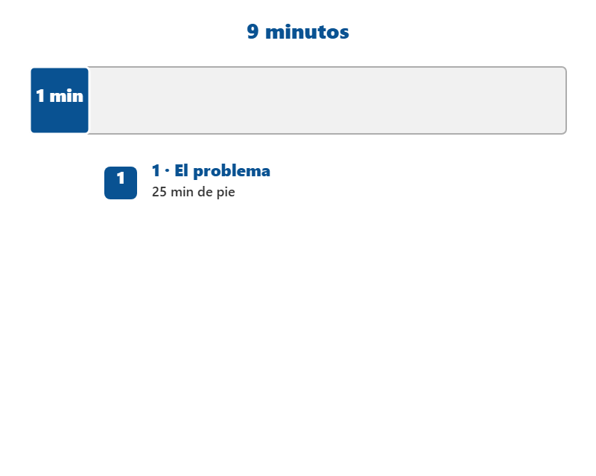
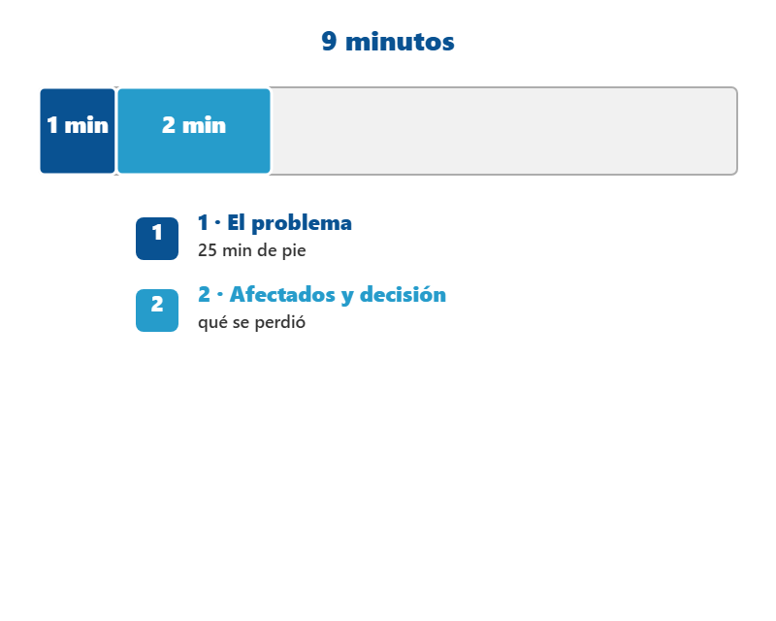
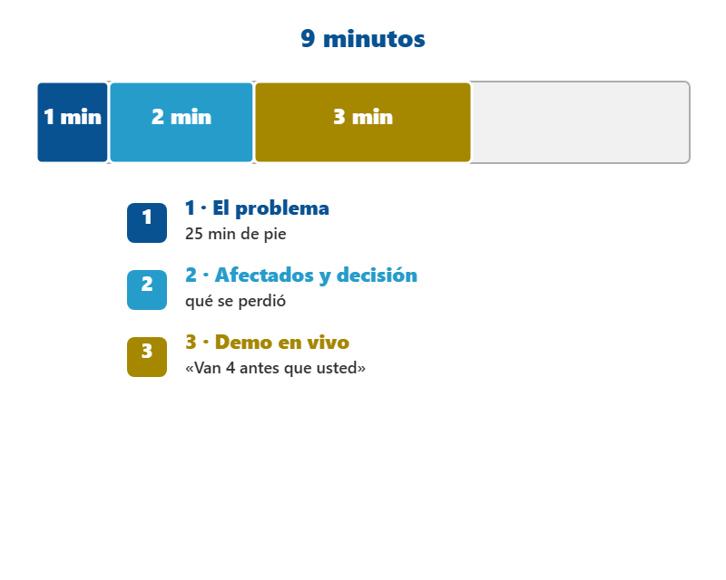
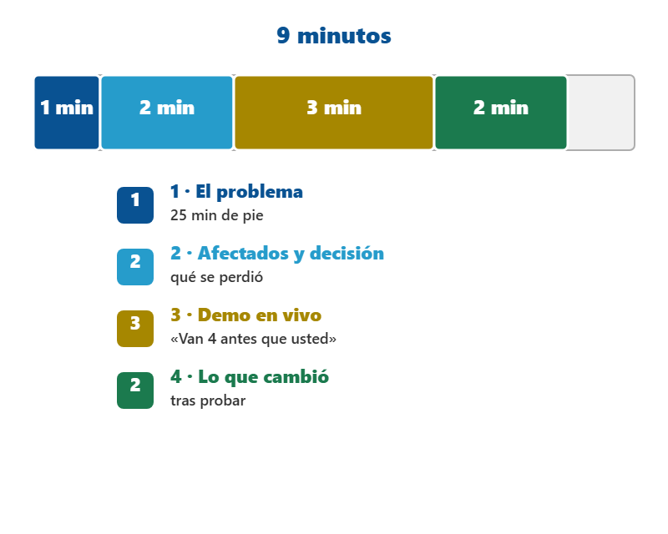
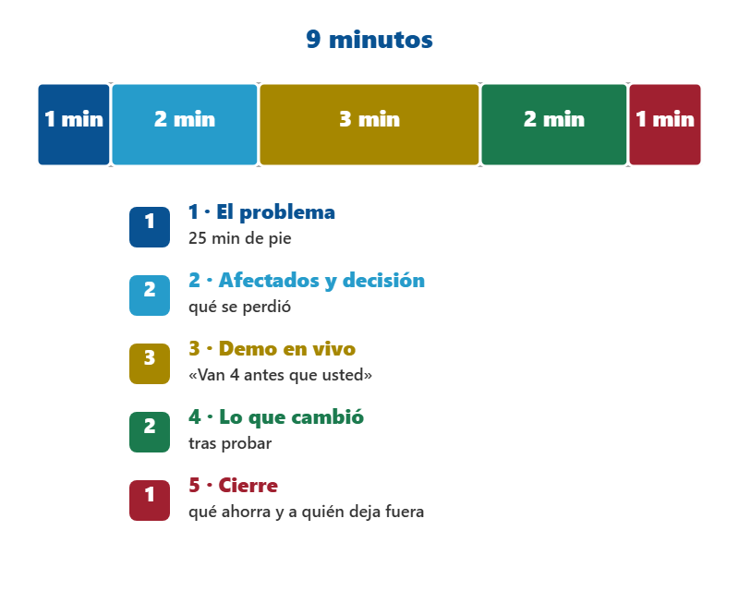
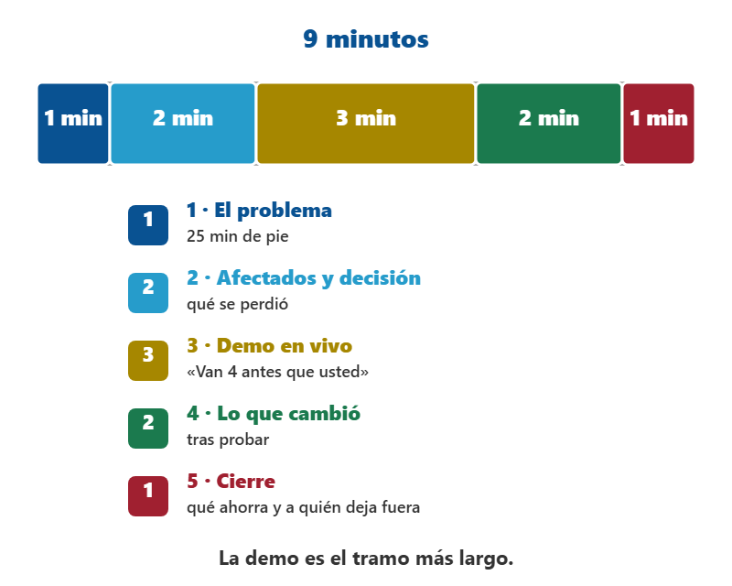
Ejemplo: los cinco tramos de la app de turnos, dichos
– 1 · 1 min: «En la tienda de don Jaime, los clientes esperan 25 minutos de pie».
– 2 · 2 min: «Afecta también al cajero. Elegimos web y no WhatsApp: perdimos comodidad».
– 3 · 3 min: Se pide un turno en vivo y se ve «Van 4 antes que usted».
– 4 · 2 min: «2 de 3 no entendieron «en cola»; lo cambiamos. Pagos: decidimos no hacerlo».
Clic para avanzar la animación
6
Notes:
Cronometre leyéndolo en voz alta frente al grupo: dura menos de nueve minutos porque cada tramo trae una sola idea y un número.

Slide 7
Cuatro reglas de diapositiva
Una idea por diapositiva
La diapositiva no se lee
Ocho diapositivas para nueve minutos: un poco más de un minuto cada una. Si una diapositiva tiene tres ideas, en realidad son tres diapositivas apuradas.
Si está escrito completo, el público lo lee más rápido de lo que usted lo dice, y deja de escucharlo. El texto es rótulo; el contenido lo pone la voz.
Un número grande vale más que un párrafo
Se ve desde el fondo del salón
«4 de 10» en tamaño enorme se recuerda; «se identificó que aproximadamente el cuarenta por ciento…» no. Los datos de su proyecto merecen tamaño.
Texto grande, contraste alto, sin fondos que compitan. En una pantalla compartida por video todo se ve más pequeño y más borroso de lo que usted lo ve.
7
Notes:
DIAPOSITIVAS QUE SE MIRAN, Y EL REPARTO QUE REPARTE DE VERDAD
El argumento central sobre diapositivas es de atención, no de estética, y hay que darlo así porque es el que convence: el público no puede leer y escuchar a la vez. Si la diapositiva tiene el texto completo, la gente lo lee más rápido de lo que usted lo dice, termina antes, y deja de escucharlo justo cuando usted está explicando lo importante. La conclusión es incómoda y hay que decirla: si la diapositiva lo dice todo, usted está de sobra.
De las cuatro reglas, la que más cuesta es una idea por diapositiva. Con ocho diapositivas para nueve minutos hay poco más de un minuto por diapositiva; si una tiene tres ideas, en realidad son tres diapositivas apuradas. Y la regla del tamaño de letra tiene una consecuencia práctica que conviene enunciar como ley: si no cabe, hay que quitar contenido, no reducir la letra. En una pantalla compartida por video todo se ve más pequeño y más borroso de lo que se ve en el computador de quien la hizo.
La diapositiva de antes y después es el ejercicio más eficaz de la sesión. La columna izquierda es literalmente lo que van a entregar si no se les enseña otra cosa; la derecha muestra el mismo contenido convertido en rótulo. Deténgase en la cuarta fila: la matriz de decisión completa no va en la presentación —van las dos alternativas y el ganador—, porque la matriz es material de informe. Distinguir qué va en el informe y qué va en la presentación es una habilidad profesional y es lo que más les va a servir la próxima vez.
Sobre el reparto, hay dos exigencias que evitan los dos fracasos típicos. La primera: todos los integrantes hablan, y nadie habla menos de un minuto ni más de tres. Un equipo donde solo uno presenta pierde puntos y, peor, arriesga la nota entera a que esa persona tenga buena conexión ese día. La segunda: quien no habla también tiene tarea —cronómetro, capturas del plan B, la diapositiva siguiente lista—. En la demostración del tramo 3, narrar y manejar la pantalla no las hace la misma persona: intentar las dos cosas a la vez es la causa más común de que una demostración se caiga. Y para las preguntas, cada integrante responde de su tramo, lo cual además obliga a que todos entiendan el proyecto completo.

Slide 8
El reparto: qué hace cada integrante, incluso quien no habla
Tramo | Quién habla | Qué hace el resto del equipo
1 y 2 · Problema y decisión | Un integrante, el más claro para arrancar. | Uno controla el cronómetro y avisa por chat interno a los 2 min.
3 · La solución en vivo | Uno narra y otro maneja la pantalla. Nunca la misma persona. | Quien no narra ni maneja tiene abiertas las capturas del plan B.
4 · Lo que falló | Preferiblemente quien hizo la prueba: cuenta lo que vio. | El que sigue ya tiene su diapositiva a la vista para no perder segundos.
5 · Impacto y siguiente paso | El que cierra. Es el que deja la última impresión. | Todos preparados para las preguntas: cada uno responde de su tramo.
Todos los integrantes hablan, y nadie habla menos de un minuto ni más de tres. Un equipo donde uno solo presenta muestra un proyecto de una persona, y además arriesga todo a que esa persona tenga buena conexión ese día.
8
Notes:
DIAPOSITIVAS QUE SE MIRAN, Y EL REPARTO QUE REPARTE DE VERDAD
El argumento central sobre diapositivas es de atención, no de estética, y hay que darlo así porque es el que convence: el público no puede leer y escuchar a la vez. Si la diapositiva tiene el texto completo, la gente lo lee más rápido de lo que usted lo dice, termina antes, y deja de escucharlo justo cuando usted está explicando lo importante. La conclusión es incómoda y hay que decirla: si la diapositiva lo dice todo, usted está de sobra.
De las cuatro reglas, la que más cuesta es una idea por diapositiva. Con ocho diapositivas para nueve minutos hay poco más de un minuto por diapositiva; si una tiene tres ideas, en realidad son tres diapositivas apuradas. Y la regla del tamaño de letra tiene una consecuencia práctica que conviene enunciar como ley: si no cabe, hay que quitar contenido, no reducir la letra. En una pantalla compartida por video todo se ve más pequeño y más borroso de lo que se ve en el computador de quien la hizo.
La diapositiva de antes y después es el ejercicio más eficaz de la sesión. La columna izquierda es literalmente lo que van a entregar si no se les enseña otra cosa; la derecha muestra el mismo contenido convertido en rótulo. Deténgase en la cuarta fila: la matriz de decisión completa no va en la presentación —van las dos alternativas y el ganador—, porque la matriz es material de informe. Distinguir qué va en el informe y qué va en la presentación es una habilidad profesional y es lo que más les va a servir la próxima vez.
Sobre el reparto, hay dos exigencias que evitan los dos fracasos típicos. La primera: todos los integrantes hablan, y nadie habla menos de un minuto ni más de tres. Un equipo donde solo uno presenta pierde puntos y, peor, arriesga la nota entera a que esa persona tenga buena conexión ese día. La segunda: quien no habla también tiene tarea —cronómetro, capturas del plan B, la diapositiva siguiente lista—. En la demostración del tramo 3, narrar y manejar la pantalla no las hace la misma persona: intentar las dos cosas a la vez es la causa más común de que una demostración se caiga. Y para las preguntas, cada integrante responde de su tramo, lo cual además obliga a que todos entiendan el proyecto completo.

Slide 9


La diapositiva que se lee y la que se mira
El público no puede leer y escuchar a la vez. Si la diapositiva lo dice todo, usted está de sobra
Lo que casi todos hacen
Lo que se mira y se recuerda
– Título: «Planteamiento del problema».
– Seis viñetas de dos líneas cada una.
– El texto completo de lo que la persona va a decir.
– Una tabla con las quince filas de la matriz de decisión.
– Letra de tamaño 14 «porque así cabe todo».
– Título: «4 de cada 10 visitas terminan sin préstamo».
– Tres viñetas de cinco palabras.
– Un número enorme y una frase corta debajo.
– Solo las dos alternativas y el ganador; la matriz completa va en el informe.
– Letra grande: si no cabe, es que hay que quitar contenido, no reducir la letra.
9
Notes:
DIAPOSITIVAS QUE SE MIRAN, Y EL REPARTO QUE REPARTE DE VERDAD
El argumento central sobre diapositivas es de atención, no de estética, y hay que darlo así porque es el que convence: el público no puede leer y escuchar a la vez. Si la diapositiva tiene el texto completo, la gente lo lee más rápido de lo que usted lo dice, termina antes, y deja de escucharlo justo cuando usted está explicando lo importante. La conclusión es incómoda y hay que decirla: si la diapositiva lo dice todo, usted está de sobra.
De las cuatro reglas, la que más cuesta es una idea por diapositiva. Con ocho diapositivas para nueve minutos hay poco más de un minuto por diapositiva; si una tiene tres ideas, en realidad son tres diapositivas apuradas. Y la regla del tamaño de letra tiene una consecuencia práctica que conviene enunciar como ley: si no cabe, hay que quitar contenido, no reducir la letra. En una pantalla compartida por video todo se ve más pequeño y más borroso de lo que se ve en el computador de quien la hizo.
La diapositiva de antes y después es el ejercicio más eficaz de la sesión. La columna izquierda es literalmente lo que van a entregar si no se les enseña otra cosa; la derecha muestra el mismo contenido convertido en rótulo. Deténgase en la cuarta fila: la matriz de decisión completa no va en la presentación —van las dos alternativas y el ganador—, porque la matriz es material de informe. Distinguir qué va en el informe y qué va en la presentación es una habilidad profesional y es lo que más les va a servir la próxima vez.
Sobre el reparto, hay dos exigencias que evitan los dos fracasos típicos. La primera: todos los integrantes hablan, y nadie habla menos de un minuto ni más de tres. Un equipo donde solo uno presenta pierde puntos y, peor, arriesga la nota entera a que esa persona tenga buena conexión ese día. La segunda: quien no habla también tiene tarea —cronómetro, capturas del plan B, la diapositiva siguiente lista—. En la demostración del tramo 3, narrar y manejar la pantalla no las hace la misma persona: intentar las dos cosas a la vez es la causa más común de que una demostración se caiga. Y para las preguntas, cada integrante responde de su tramo, lo cual además obliga a que todos entiendan el proyecto completo.

Slide 10
El plan B técnico, y tres trampas del ensayo
Atención
El plan B no es opcional. Antes de salir hoy, en la carpeta del equipo: la presentación descargada en PDF, capturas de cada paso de la demostración del prototipo, y un acuerdo de quién comparte pantalla si al primero se le cae la conexión. Un equipo que no puede mostrar su prototipo porque «no cargó» pierde el tramo más largo de su presentación.
Atención
No ensayar «mentalmente». Leer el guion en silencio dura la mitad que decirlo en voz alta, y por eso todos los equipos que no ensayan se pasan de tiempo. Se ensaya hablando, con cronómetro, aunque dé pena. Es la única manera de saber cuánto dura de verdad.
Aclaración
No leer la diapositiva ni el guion palabra por palabra. Se lleva una tarjeta con cuatro palabras clave por tramo, no un texto. Y la última: no improvisar el arranque. Las dos primeras frases se aprenden de memoria; son las que más nervios dan y las que fijan el tono de los nueve minutos.
10
Notes:
EL PLAN B, EL ENSAYO, Y POR QUÉ SE ENSAYA SOLO EL ARRANQUE
El plan B es parte de la nota y hay que ser explícito. Antes de salir hoy, en la carpeta del equipo tienen que quedar tres cosas: la presentación descargada en PDF, capturas de cada paso de la demostración del prototipo, y un acuerdo de quién comparte pantalla si al primero se le cae la conexión. El argumento no es burocrático sino aritmético: la demostración es el tramo de 3 minutos, un tercio de la presentación; un equipo que no puede mostrar su prototipo porque «no cargó» perdió un tercio de su nota por algo que se prevenía en cinco minutos. Y en clase virtual esto no es hipotético: pasa cada semestre.
Sobre el ensayo, la trampa principal es ensayar «mentalmente». Leer el guion en silencio dura aproximadamente la mitad que decirlo en voz alta, y por eso todos los equipos que no ensayan se pasan de tiempo — creen que su presentación dura seis minutos y dura trece. Hay que insistir aunque dé pena: se ensaya hablando, con cronómetro.
Las otras dos trampas: no leer —se lleva una tarjeta con cuatro palabras clave por tramo, no un texto, porque leer mata el contacto con el público y además suena peor— y no improvisar el arranque. Las dos primeras frases se aprenden de memoria: son las que más nervios dan y las que fijan el tono de los nueve minutos. Es un consejo pequeño y funciona.
Por qué hoy se ensayan solo los primeros 4 minutos, y conviene explicarlo para que no parezca un recorte: cinco equipos por nueve minutos son 45 minutos y no caben con corrección. Pero además el arranque es donde se pierde el tiempo: el equipo que controla los tramos 1 y 2 casi siempre llega bien al final, y el que se pasa en el tramo 2 ya no tiene manera de recuperarse. Ensayar el arranque con cronómetro es la intervención con mejor rendimiento por minuto invertido. El resto se ensaya en equipo, fuera de clase, y hay que decirlo con claridad: quien no ensaye completo antes de la Clase 15 se va a pasar de tiempo, y a los nueve minutos se corta.

Slide 11

Nos vemos en la Clase 15
Preparación de la presentación final · Clase 14
FI300101 · UNIAJC · Ingeniería de Sistemas
Una presentación no se acorta hablando rápido: se acorta eligiendo

